Slide 1
EDUCAÇÃO SANITÁRIA E AMBIENTAL COMO INSTRUMENTO DE CONSCIENTIZAÇÃO SOBRE A IMPORTÂNCIA DO SANEAMENTO BÁSICO NA BACIA HIDROGRÁFICA DO RIO ITAJAÍ
XX Exposição de Experiências Municipais em Saneamento
De 16 a 19 de maio de 2016 – Jaraguá do Sul - SC
Autores
Willian Jucelio Goetten
Simone Gomes
Dominique Carinie Kulkys
Karina de Liz Amarante

Slide 2
Histórico
XX Exposição de Experiências Municipais em Saneamento
De 16 a 19 de maio de 2016 – Jaraguá do Sul - SC
Ao longo dos últimos 17 anos o Comitê de Gerenciamento da Bacia Hidrográfica do Itajaí vem desenvolvendo atividades e ações voltadas a educação sanitária ambiental, com grande destaque para a o programa “Semana da Água”. Trata-se de uma campanha educativa e de cidadania, seu objetivo é envolver a população na discussão e em atividades práticas voltadas às questões ambientais ligadas à água. Desenvolvida nos 52 municípios da bacia hidrográfica do Rio Itajaí as atividades envolvem a população em geral. Realizada anualmente em cinco edições o tema saneamento básico foi abordado pelo programa.

Slide 3
Introdução
XX Exposição de Experiências Municipais em Saneamento
De 16 a 19 de maio de 2016 – Jaraguá do Sul - SC
A Semana da Água é uma campanha educativa e de cidadania desenvolvida desde 1999 pelo Comitê de Gerenciamento da Bacia Hidrográfica do Itajaí. O seu objetivo é envolver a população na discussão e em atividades práticas voltadas às questões ambientais ligadas à água. Ela é desenvolvida nos 52 municípios da bacia hidrográfica do Rio Itajaí e envolve a população em geral. Desde a primeira edição, a Semana da Água teve um caráter educativo, de envolvimento comunitário, que visou despertar a população do vale do Itajaí para a proteção e a conservação da água e de seu rio.

Slide 4
MATERIAL E MÉTODOS
XX Exposição de Experiências Municipais em Saneamento
De 16 a 19 de maio de 2016 – Jaraguá do Sul - SC
O presente estudo consiste em uma análise documental de natureza descritiva. Trata-se de uma apreciação crítica realizada a partir da base documental disponível nos arquivos do Comitê do Itajaí sobre a Semana da Água. O objetivo do estudo visa verificar a compatibilidade dos temas abordados pela Semana da Água frente a evolução da discussão do tema na região do Vale do Itajaí.

Slide 5
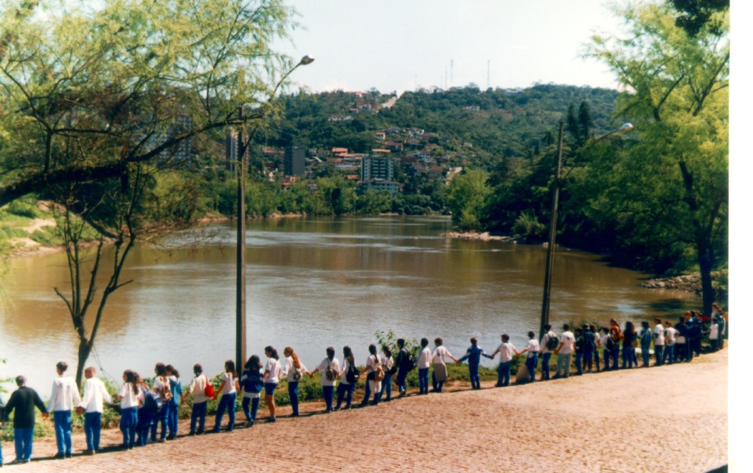
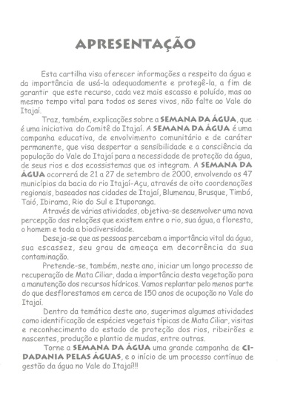
Semana da Água
XX Exposição de Experiências Municipais em Saneamento
De 16 a 19 de maio de 2016 – Jaraguá do Sul - SC
A Campanha da Cidadania pela Água, denominada de Semana da Água, vem, desde 1999, promovendo discussões e ações voltadas à proteção e à gestão dos recursos hídricos da bacia do Itajaí. A Semana da Água tem concentrado seus esforços na busca do envolvimento de todos os atores sociais, como intuito de desenvolver uma consciência ambiental comunitária sobre a importância da manutenção ou da melhoria da qualidade e da quantidade da água dos rios da bacia do Itajaí, para o desenvolvimento econômico e social de toda a região.

Slide 6
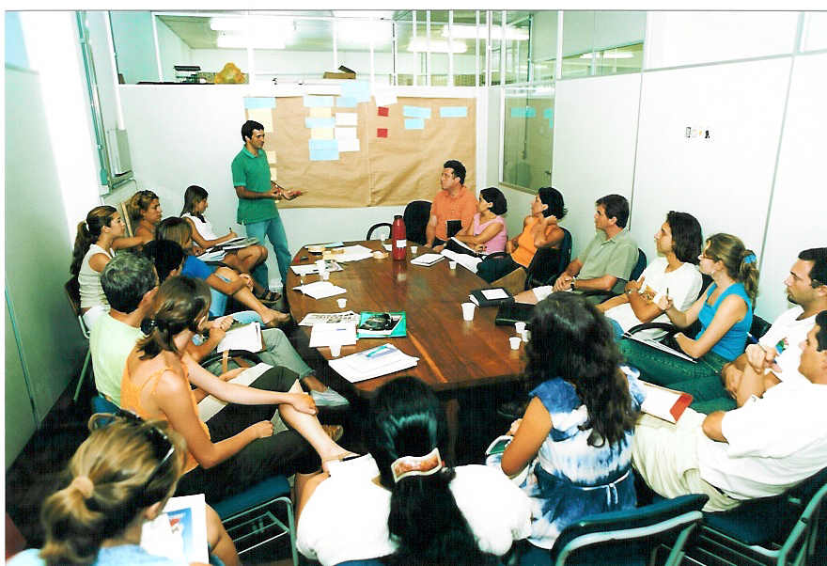
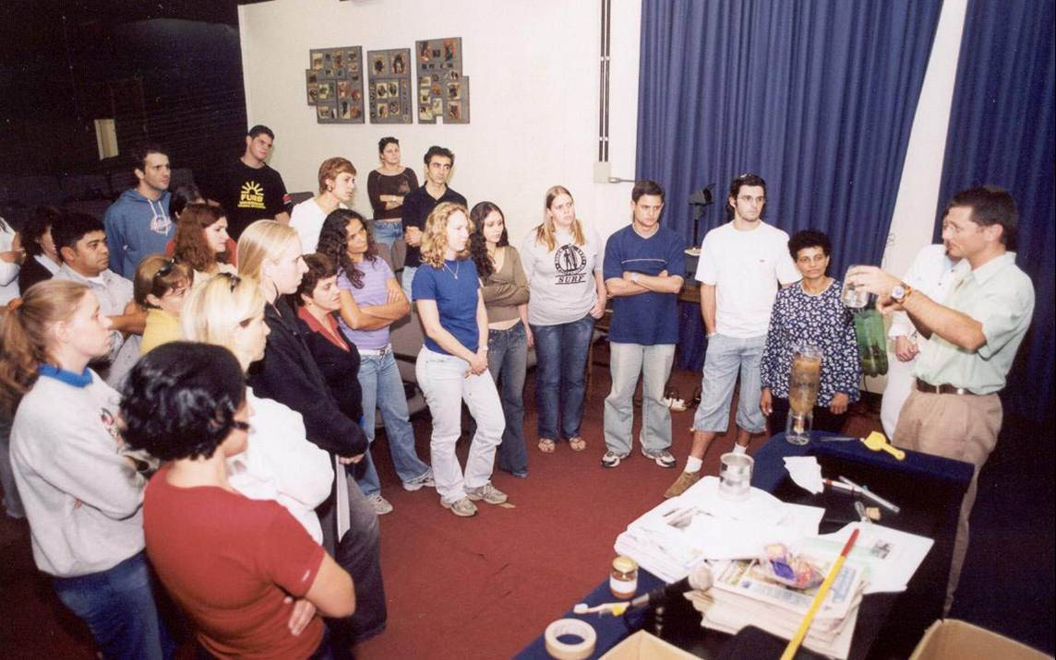
Semana da Água
XX Exposição de Experiências Municipais em Saneamento
De 16 a 19 de maio de 2016 – Jaraguá do Sul - SC

Slide 7
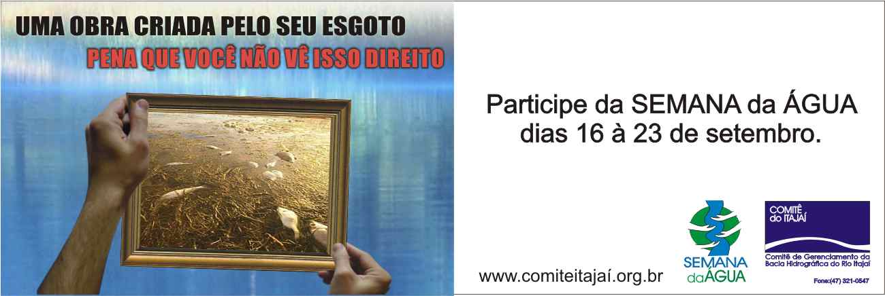
Semana da Água de 2004
XX Exposição de Experiências Municipais em Saneamento
De 16 a 19 de maio de 2016 – Jaraguá do Sul - SC
Em sua sexta edição da Semana da Água, que ocorreu no ano de 2004 o Comitê do Itajaí abordou pela primeira vez a questão do saneamento na bacia, com o objetivo de aumentar o entendimento de que a baixa qualidade de água é problema ambiental e de saúde pública.

Slide 8
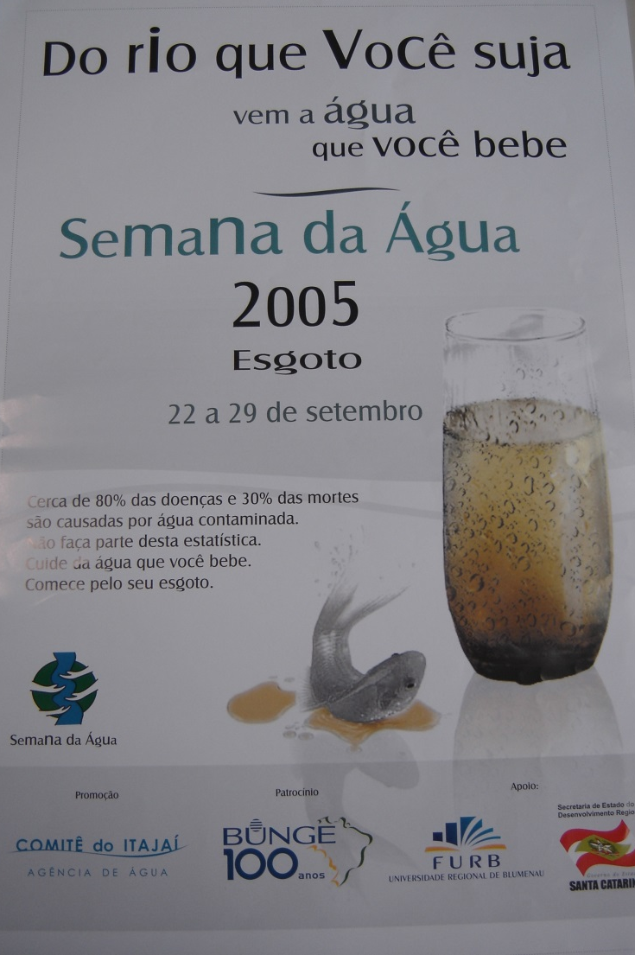
Semana da Água da 2005
XX Exposição de Experiências Municipais em Saneamento
De 16 a 19 de maio de 2016 – Jaraguá do Sul - SC
O tema voltou na Semana da Água em 2005, com a abordagem do Esgoto Doméstico, apoiada pelo slogan “Do rio que você suja vem a água que você bebe. Pense nisso!”. A repetição do tema se deu a partir da constatação da baixa qualidade da água em muitos rios da bacia. Para enriquecer as discussões foi produzido material de apoio pedagógico e promovida uma campanha nos meios de comunicação.

Slide 9
Semana da Água da 2007
XX Exposição de Experiências Municipais em Saneamento
De 16 a 19 de maio de 2016 – Jaraguá do Sul - SC
Em 2007 o esgoto sanitário ocupou novamente o centro das discussões, desta vez no Seminário para a Construção de Soluções do Esgoto Sanitário na Bacia Hidrográfica do Itajaí, realizado em Blumenau. As discussões já tiveram como suporte a Lei nº 11.445, de 5 de janeiro desse ano, que estabeleceu as diretrizes nacionais para o saneamento básico e para a política federal de saneamento básico.

Slide 10
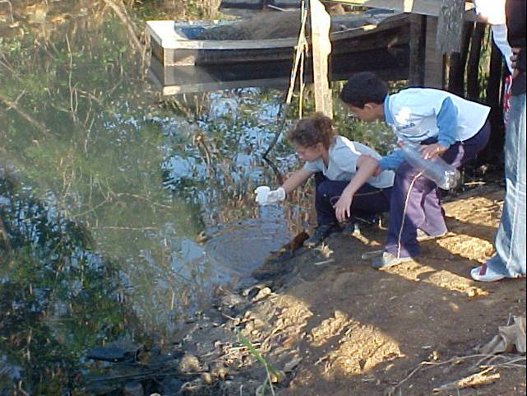
Semana da Água da 2009
XX Exposição de Experiências Municipais em Saneamento
De 16 a 19 de maio de 2016 – Jaraguá do Sul - SC
Em 2009 a discussão foi entorno do planejamento de recursos hídricos. O Plano de Bacia estabeleceu como metas, entre outras, a estrutura de gestão de saneamento básico criado e em funcionamento nos 50 municípios em 5 anos, e o tratamento do esgoto implantado em todos os municípios num prazo de 20 anos. Para isto criou o Programa de Tratamento de Esgoto, cujo objetivo é reduzir a carga de esgoto sanitário sem tratamento.

Slide 11
Semana da Água da 2015
XX Exposição de Experiências Municipais em Saneamento
De 16 a 19 de maio de 2016 – Jaraguá do Sul - SC
Com o tema “Água limpa somente com esgoto Tratado” a edição de 2015 da “Semana da Água” atingiu diretamente mais de 12 mil pessoas ao longo da bacia hidrográfica do rio Itajaí. Nesse ano a “Semana da Água” foi idealizada pelo Comitê do Itajaí em parceria com a Associação dos Munícipios do Médio Vale do Itajaí (AMMVI) e contou com o apoio do Ministério Público de Santa Catarina (MPSC) e da Câmara Técnica de Vigilância Sanitária dos Munícipios da AMMVI (CTVISA).

Slide 12
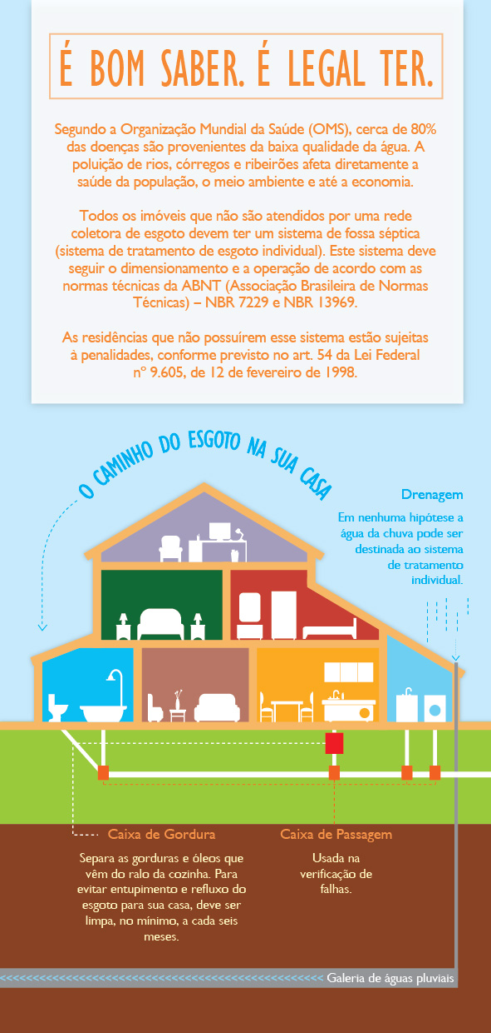
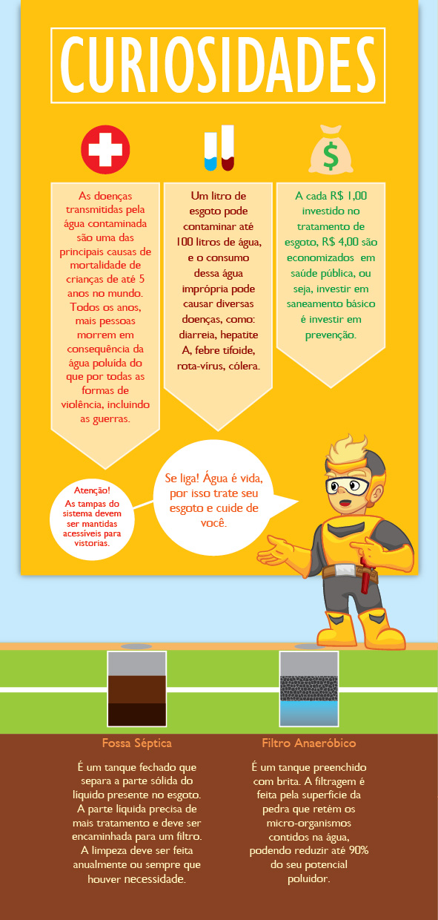

Slide 13
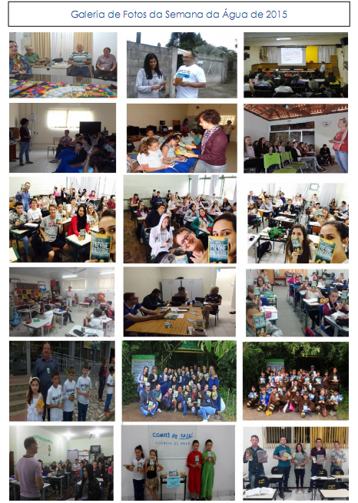
Semana da Água da 2015
XX Exposição de Experiências Municipais em Saneamento
De 16 a 19 de maio de 2016 – Jaraguá do Sul - SC
O tema foi divulgado em todos os municípios da bacia hidrográfica por meio da distribuição de folders e realização de palestras. Para cativar a população foram desenvolvidas mascotes com personagens que representam a figura de “super-heróis” que lutam a favor das questões ambientais.
A mobilização para campanha contou com a participação de 12 coordenadores regionais para a realização de ações voltadas ao tema, além do envolvimento das prefeituras municipais por meio de suas secretarias (educação, meio ambiente e planejamento) e das associações de munícipios presentes na bacia hidrográfica do rio Itajaí (AMAVI, AMMVI e AMFRI).

Slide 14
Conclusão
XX Exposição de Experiências Municipais em Saneamento
De 16 a 19 de maio de 2016 – Jaraguá do Sul - SC
O objetivo do Comitê do Itajaí é promover a articulação de ações de defesa contra secas e inundações e para garantir o fornecimento de água em quantidade e qualidade adequadas para todos os usos. Esses objetivos somente serão alcançados mediante a proteção e a recuperação de ambientes fluviais; e o controle da poluição, da erosão do solo e do assoreamento dos cursos de água.

Slide 15
Conclusão
XX Exposição de Experiências Municipais em Saneamento
De 16 a 19 de maio de 2016 – Jaraguá do Sul - SC
O desenvolvimento do Programa “Semana da Água” propicia um legítimo instrumento que representa junto a população o pleno exercício de cidadania e controle social, voltado à melhoria das condições de saúde e qualidade de vida na bacia, além do avanço no nível de conscientização da população promovendo o estabelecimento de mecanismos eficazes na direção da comunicação e divulgação para o público de informações importantes sobre o tema. Ainda proporciona um fórum de discussão e provocação para a implementação de políticas públicas voltadas ao saneamento básico. Dessa forma o Comitê cumpre o seu papel de órgão consultivo e condutor dos processos de decisão voltados aos recursos hídricos.

Slide 16
Obrigado! www.comiteitajai.org.br comitê@comiteitajai.org.br (47) 3378-8006 Willian Jucelio Goetten Consultor Técnico
XX Exposição de Experiências Municipais em Saneamento
De 16 a 19 de maio de 2016 – Jaraguá do Sul - SC

